Slide 1
Baroko
Veronika Synková, Adéla Zahradníčková

Slide 2
Datování
Po renesanci
Poslední univerzální jednotný styl celé vzdělané Evropy
Rané – v Itálii v 16. stol., zbylé oblasti Evropy v 17. stol.
Vrcholné – konec 17. až závěr
1. poloviny 18. stol.
Pozdní – 40.-90. léta 18. stol.

Slide 3
Základní informace
Kolébkou je Itálie
Znovunastolení křesťanského mravního zákona (renesanční anarchie)
Barokní rozpornost (dualismus)
Souviselo těsně s protireformačním katolictvím
Baroque – podivný, nepravidelný, absurdní, groteskní – z francouzštiny

Slide 4
Opak renesanční touhy po uzavřené formě, harmonických proporcích, klidu a jednotě
Rozbíjí ucelenou renesanční formu
Vnáší do výtvarného díla nezvyklý pohyb a napětí
Staví se proti nadvládě racionálna a rozumu
Odvrací se od přírody a vnějšího světa

Slide 5
Zaměřuje se na srdce a cit člověka víc než na intelekt
Zdůrazňuje duchovnost a mysticismus, dále pak iracionalismus, disharmonii, nadpřirozenost, nadsázku

Slide 6
Architektura
Nejvýznamnější umění tohoto období
Rozvíjí prostor do hloubky, důraz na šikmé a zakřivené linie a pokroucené plochy
Nápadné skruty (závitnice, voluty), dynamické a kypivé tvary
Bohatá fresková výzdoba
Hra světel a stínu a barevných kontrastů

Slide 7
Nejznámější architekti

Slide 8
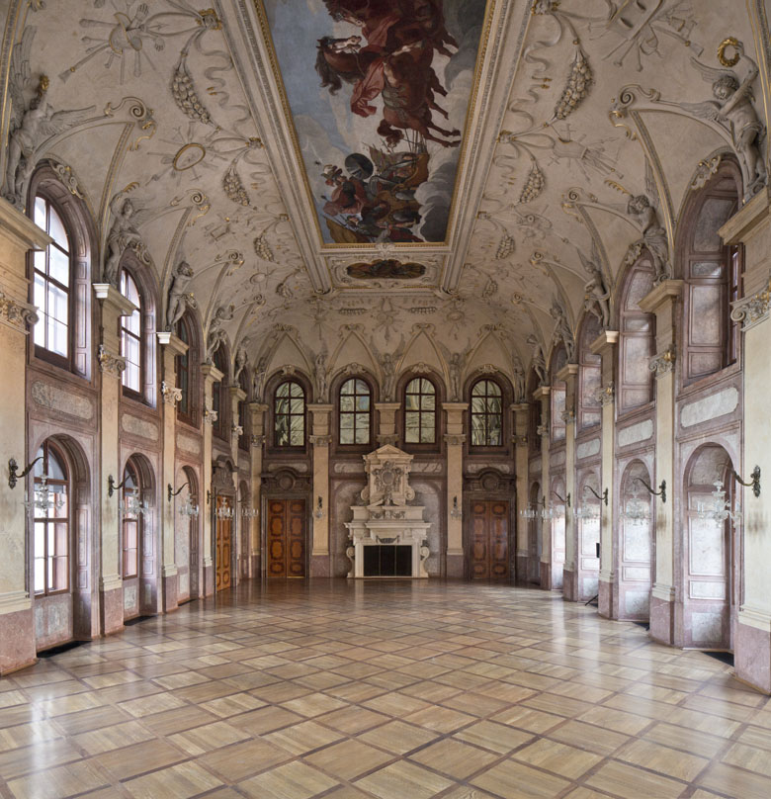
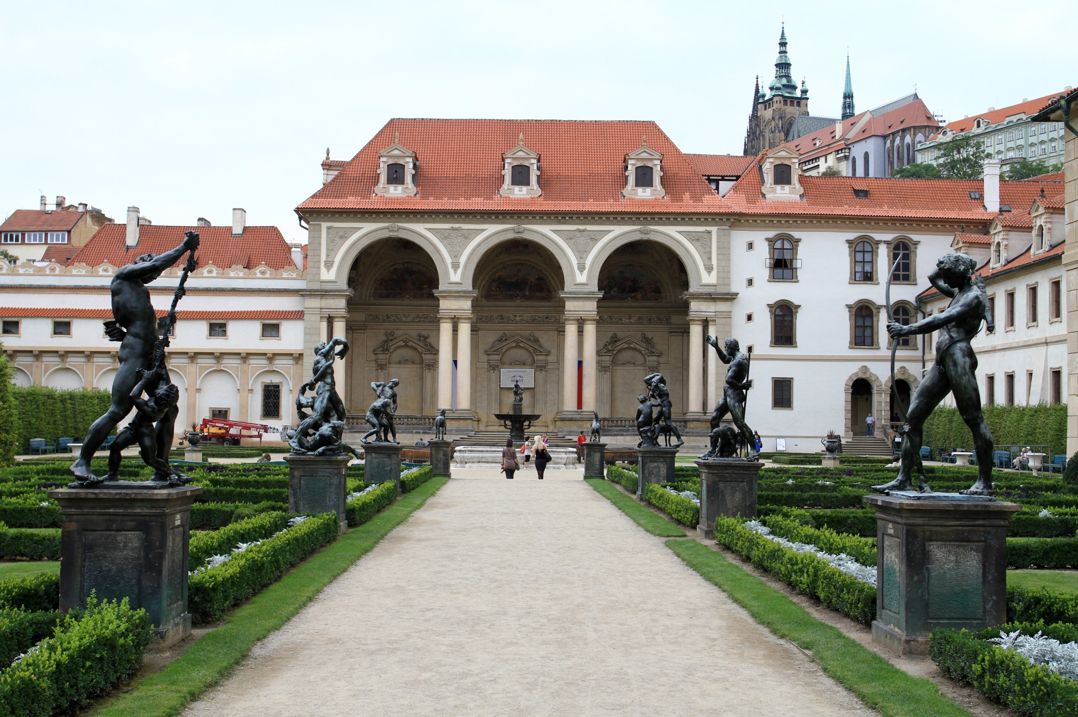
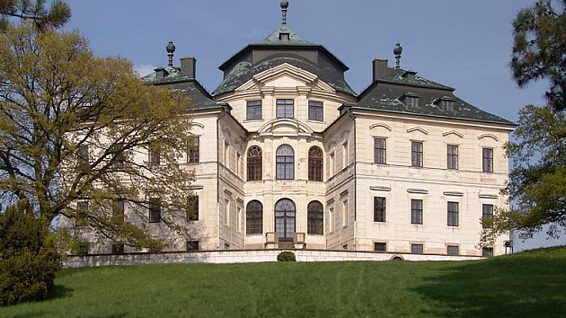
Andrea Spezza - Valdštejnský palác

Slide 9
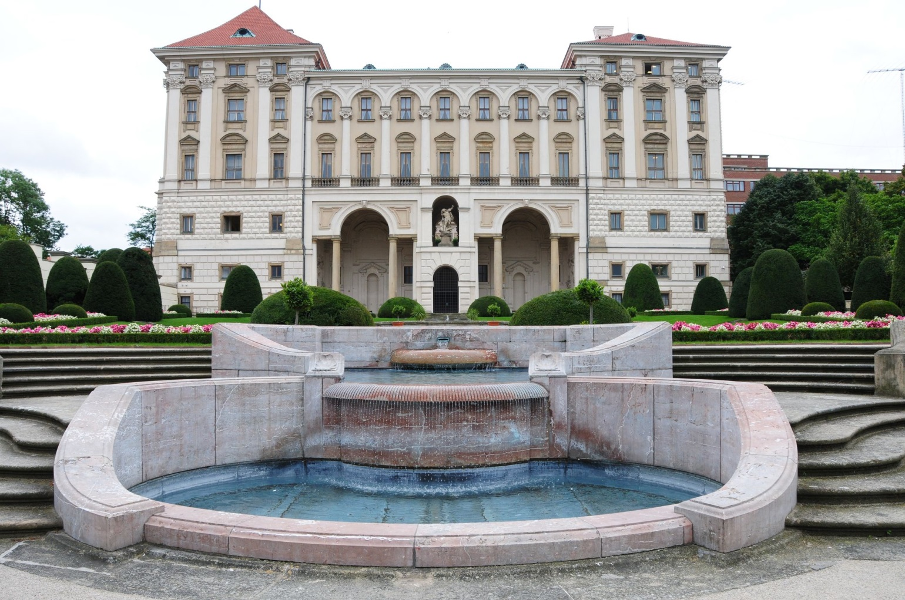
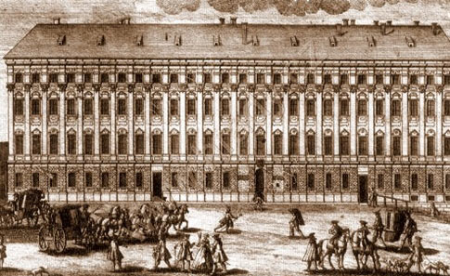
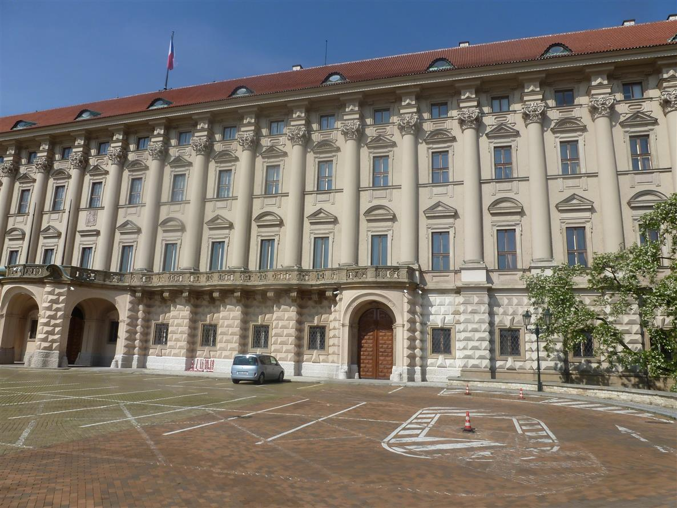
Francesco Caratti - Černínský palác

Slide 10
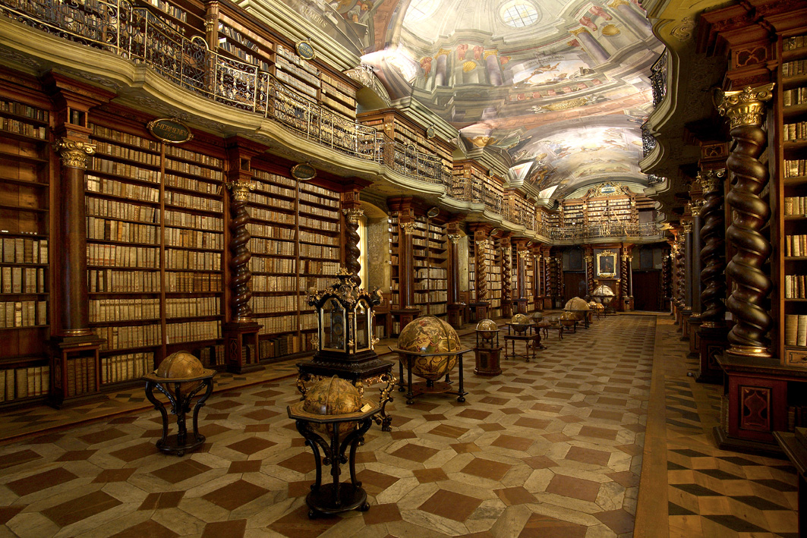
Carlo Lurago - Klementinum

Slide 11
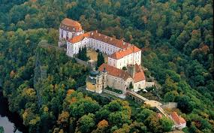
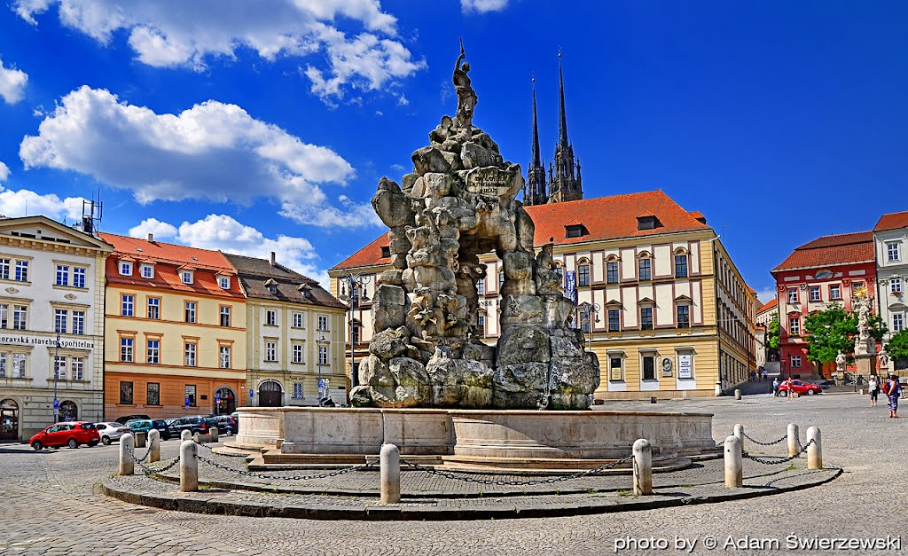
Fischer a Hildebrandt - Vranov nad Dyjí, Kašna Parnas na Zelném trhu

Slide 12
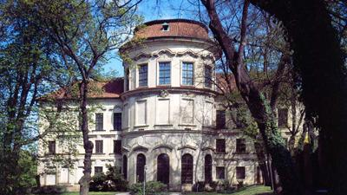
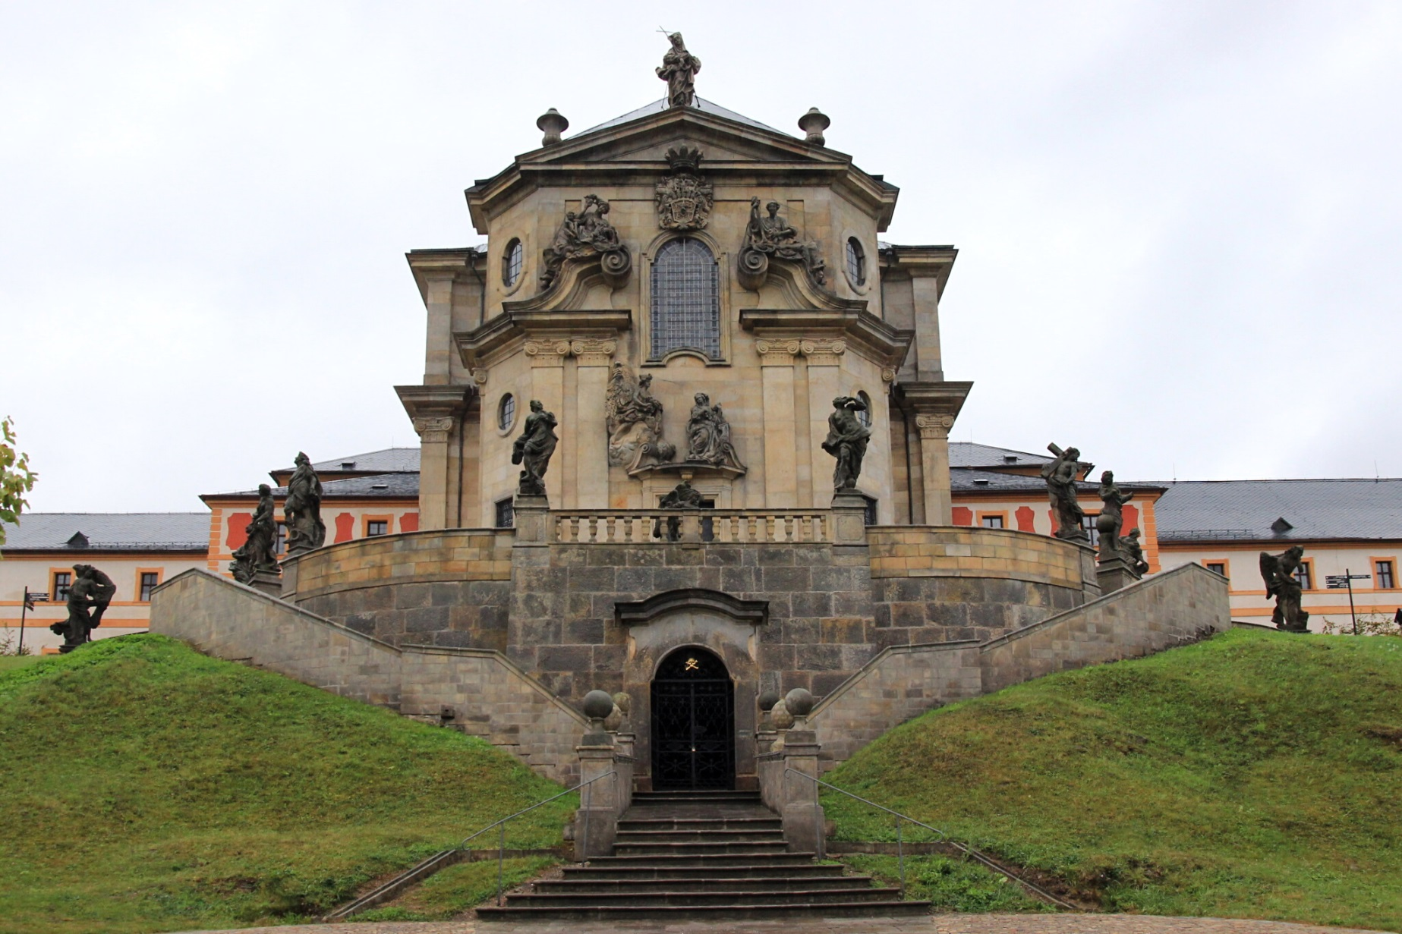
Alliprandi-Šternsberský palác v Praze, Kostel v Kuksu

Slide 13
Kryštof Dientzenhofer
Tvůrce dynamického baroka
Kaple Zjevení Páně ve Smiřicích
Kostel svatého Mikuláše na Malé Straně
Kostel svaté Markéty v břevnovském klášteře

Slide 14
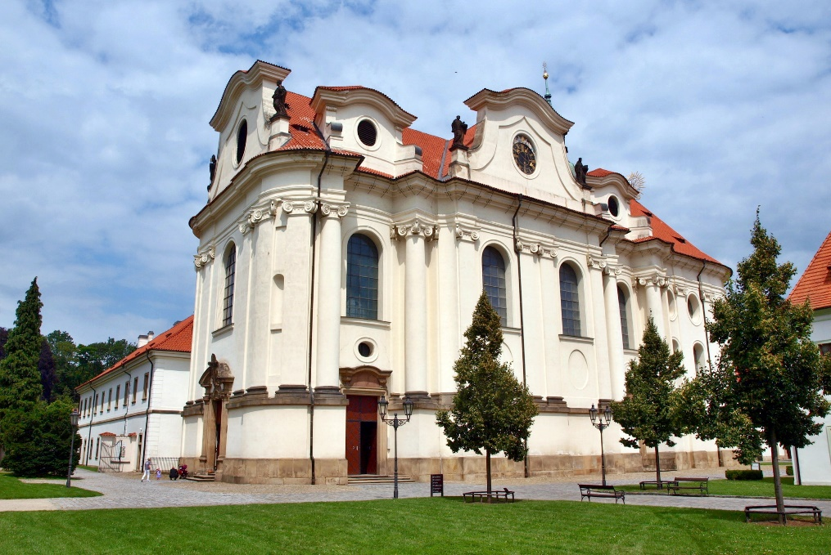
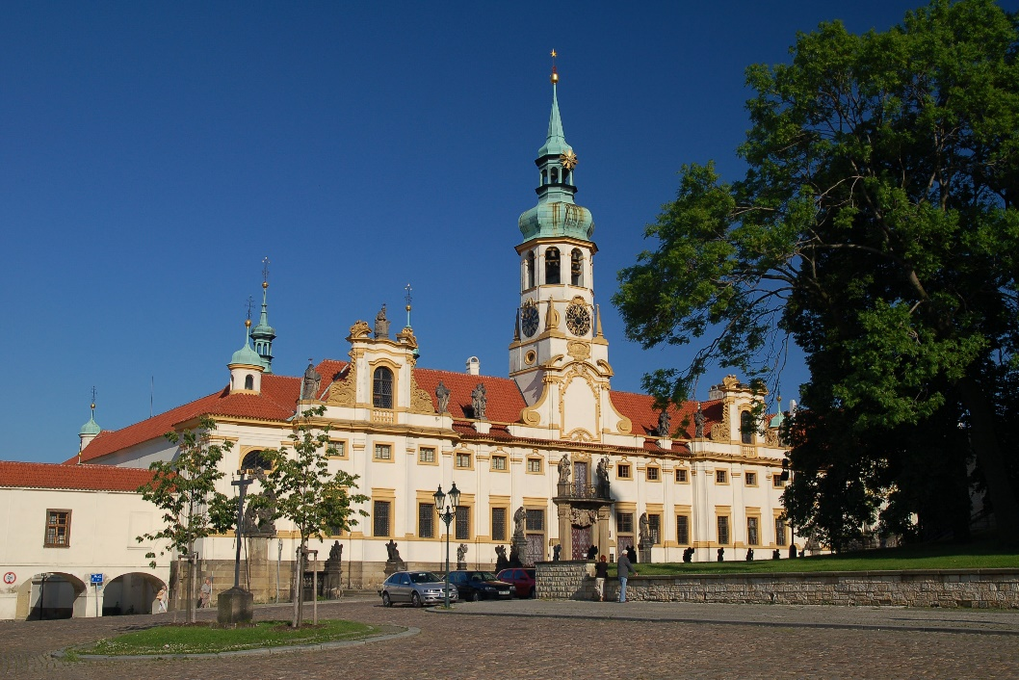

Slide 15
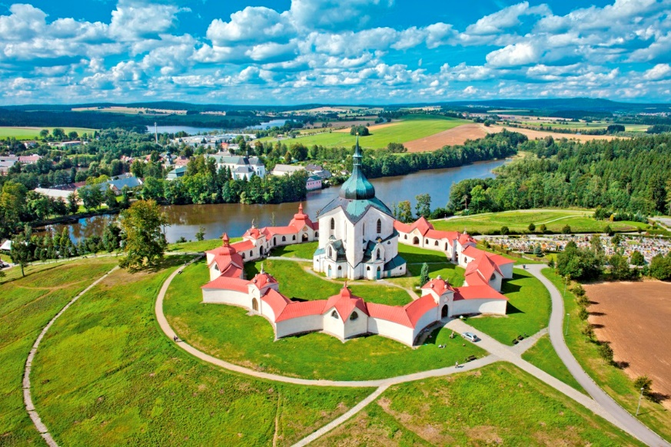
Jan Blažej Santini-Aichel
Kostel nanebevzetí Panny Marie a svatého Jana Křtitele v Sedlci
Poutní kostel svatého Jana Nepomuckého na Zelené hoře

Slide 16
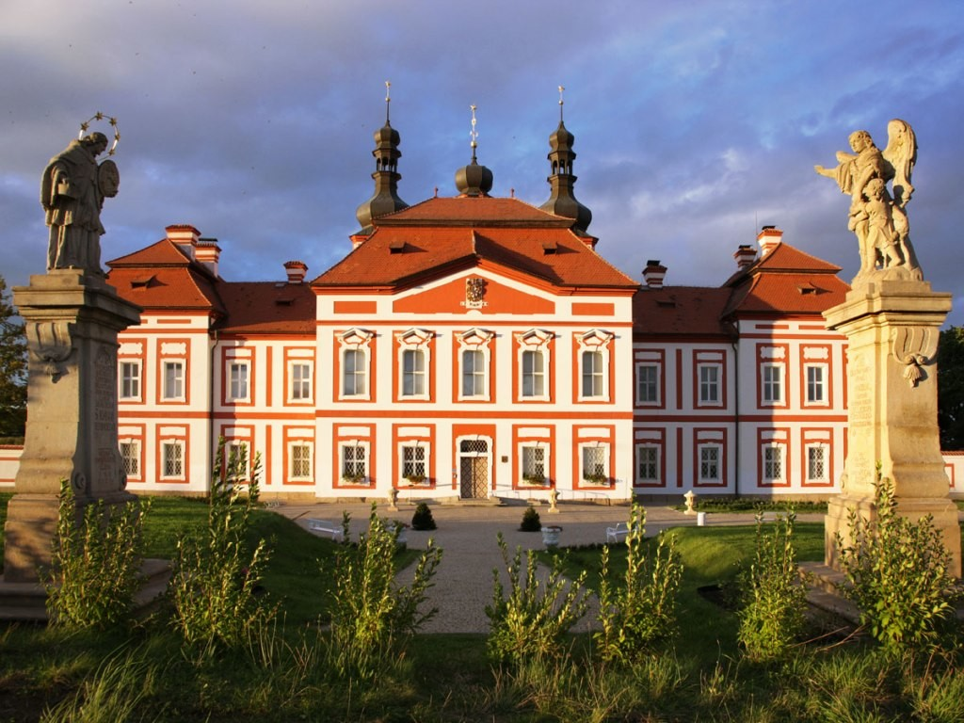
Klášter Platsy

Slide 17
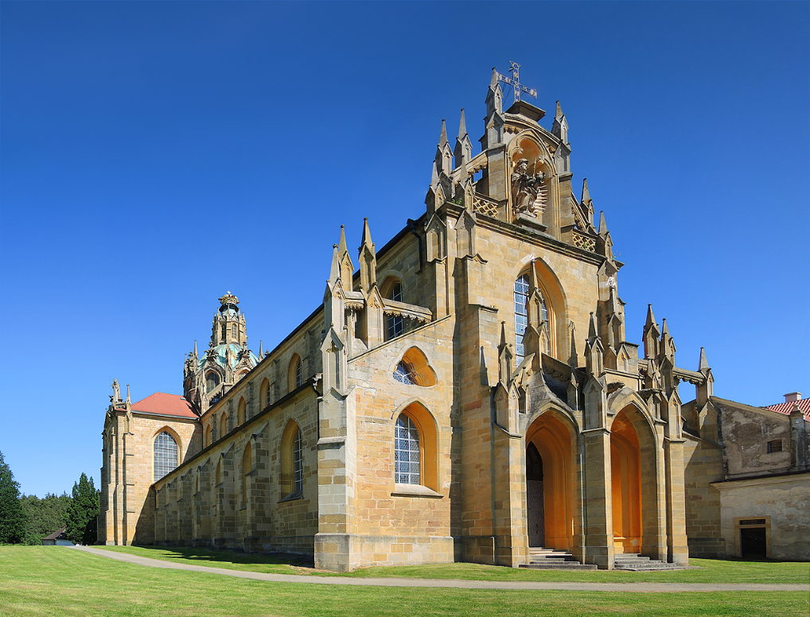
Kladruby – klášterní kostel

Slide 18
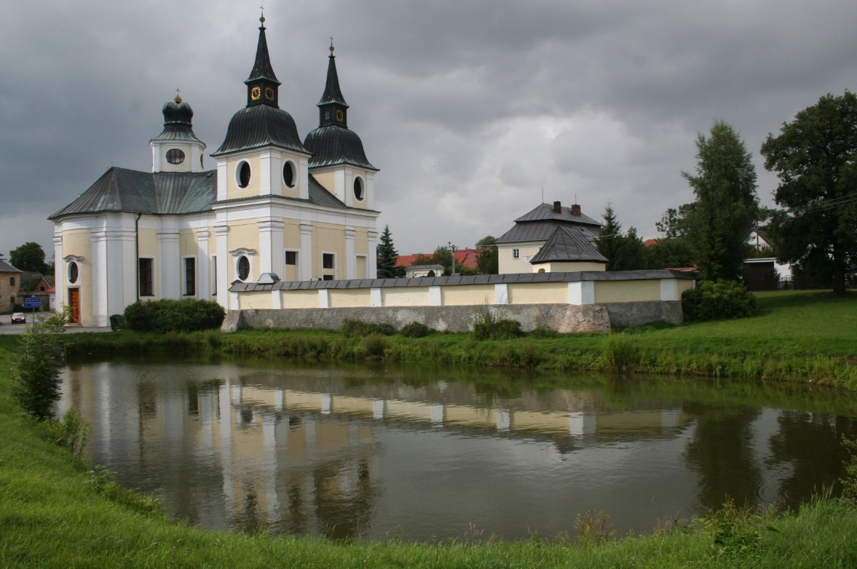
Kostel svatého Václava ve Zvoli

Slide 19
Další památky
Matyášova brána na Pražském hradě
Loreta
Buchlovice
Dobříš
Střílky
Olomouc – kašny, klášter Hradisko, sv. Kopeček

Slide 20
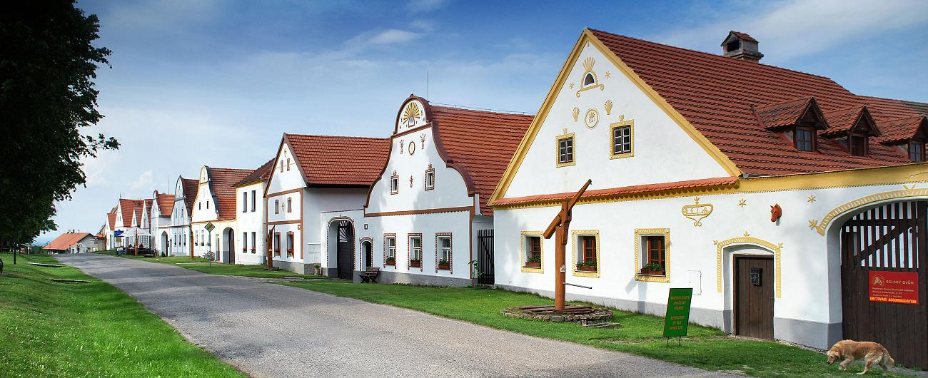
Selské baroko
Jihočeské vesnice – průčelí statků, jejichž střed vytváří brána vjezdu do dvora se štítem a dvěma bočními brankami
Kapličky, boží muka, sochy ve skupinách starých stromů

Slide 21
Rokoko
Pozdní baroko (1740-1770)
Roacaille – rokaj – francouzské označení pro asymetrický dekorativní motiv ve tvaru mušle
Přebujelá štuková výzdoba
Zjemňující architektonické principy
Vzrostl zájem o vnitřní výzdobu, kouzlo smyslnosti a lehké zdobnosti

Slide 22
Sochařství
Sochařství církevní i světské
Socha chápána jako alegorie duchovního života člověka
Patetické, vzrušené gesto, divadelní postoj
Mučednický výraz nebo soustředěné náboženské zadumání

Slide 23
Kult sv. Jana Nepomuckého
Mariánský kult – mariánské sloupy

Slide 24
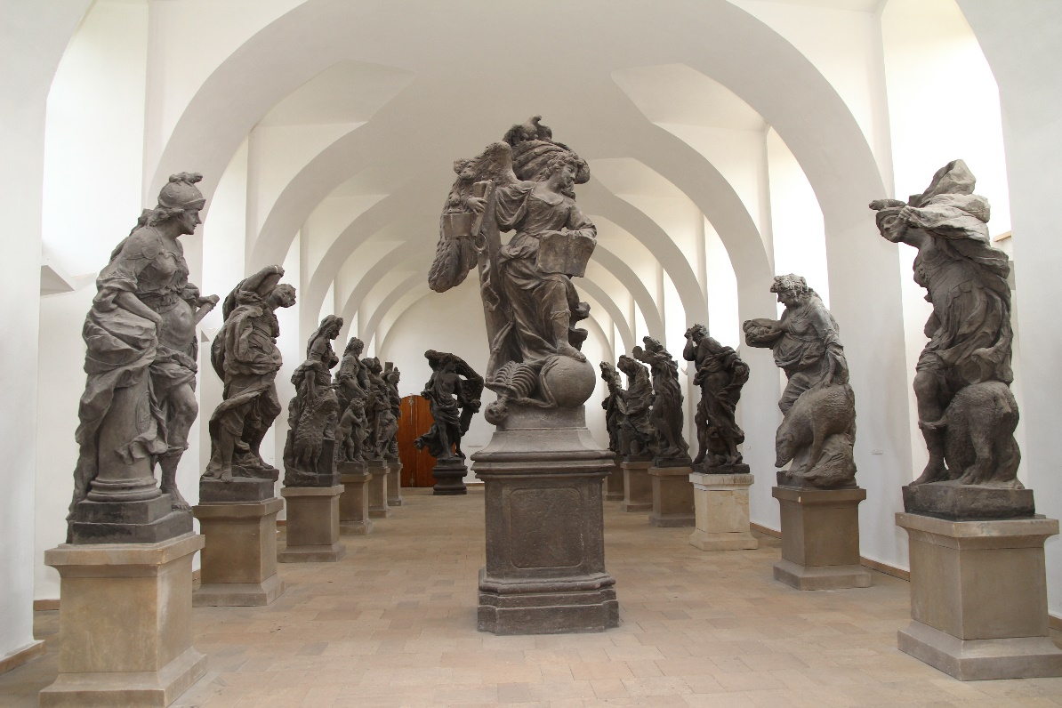
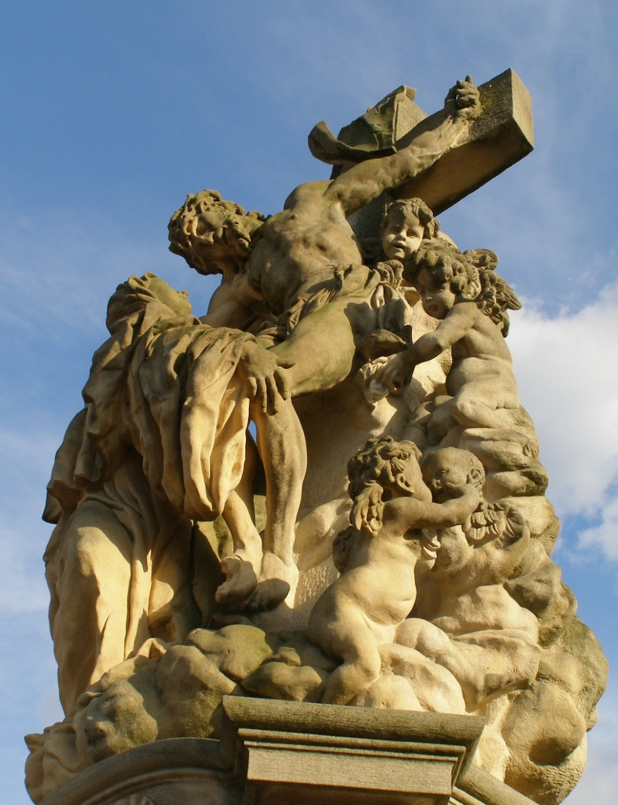
Matyáš Bernard Braun
Výzdoba areálu Kuksu
Sochy na Karlově mostu – sousoší svaté Luitgardy, sousoší svatého Iva, Socha svaté Ludmily s malým Václavem

Slide 25
Ferdinand Maxmilián Brokoff
Sochy na Karlově mostu – sousoší svaté Barbory , svatou Markétou, svatou Alžbětou, socha svatého Vojtěcha…

Slide 27
Malířství

Slide 28
Technika fresky – nástěnné malby, technika závěsného obrazu
Církevní obrazy – náboženské alegorie, historická témata, život světců
Světské obrazy – krajina, zátiší, náboženské výjevy ze života
Šerosvit – vytváří prostor a objemy kontrastem světel a stínů a jejich přechody

Slide 29
Karel Škréta
Rodinný portrét brusiče drahokamů Miserioniho
Svatý Martin se dělí o plášť se žebrákem

Slide 30
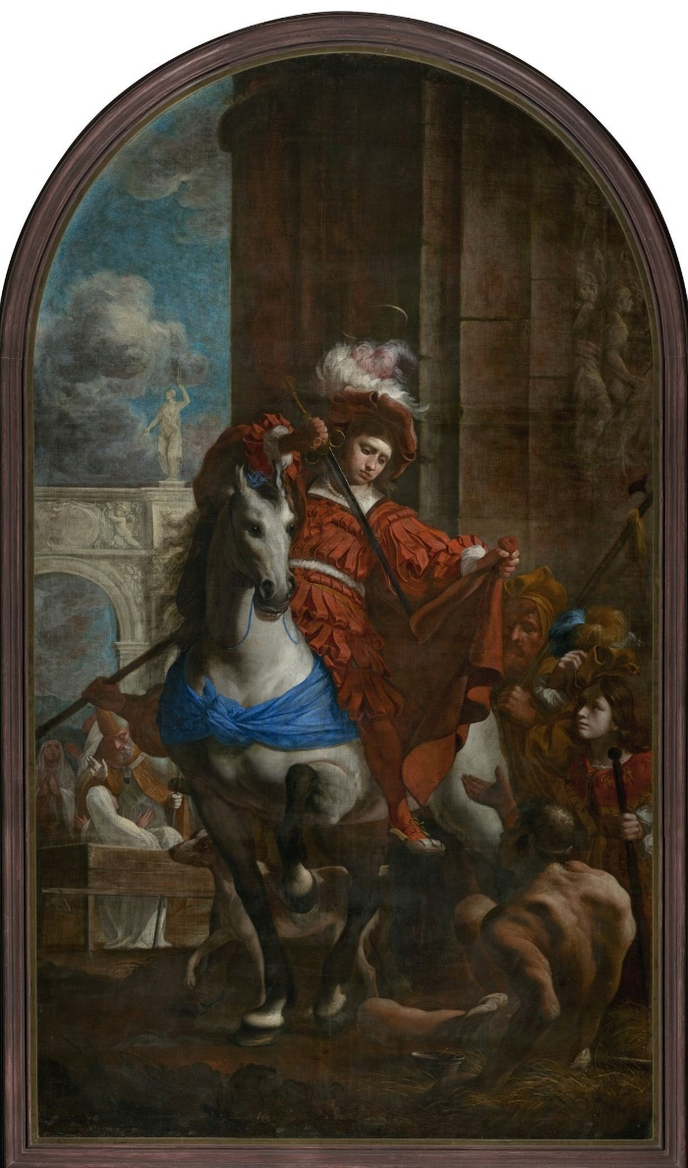

Slide 31
Petr Brandl
Oltářní obrazy – Sv. Jáchym a Anna (kostel Panny Marie Vítězné, Praha)
Zvěstování
Křest Kristův
Simeon s Ježíškem

Slide 32
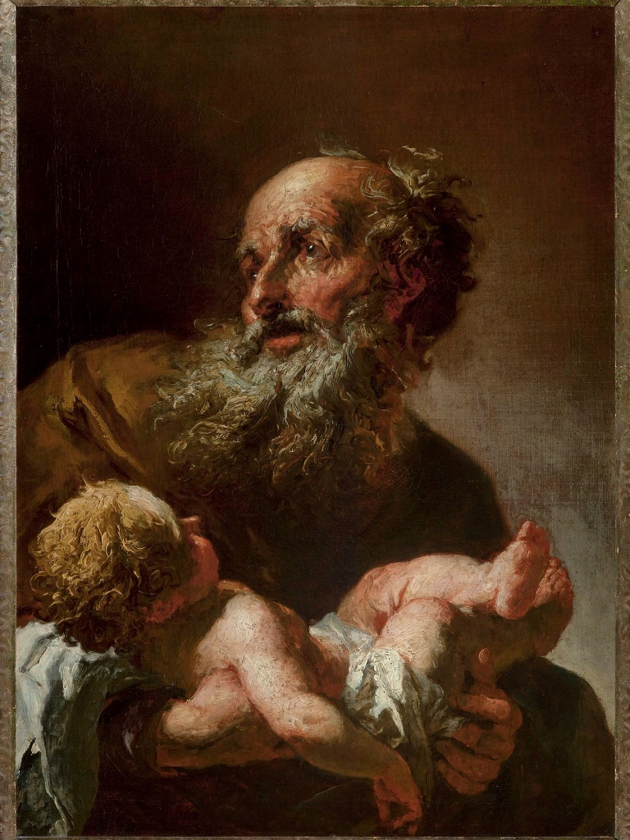

Slide 33
Václav Vavřinec Reiner
Krajina s dobytkem
Spojení s architektem Kiliánem Ignácem Dienzenhoferem – nástropní fresky kostelů v Praze i na venkově

Slide 34
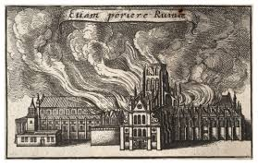
Jan Kupecký
Portrétní malíř panovníků a vysoké šlechty
Václav Hollar
rytec

Slide 35
Baroko v hudbě

Slide 36
Církevní díla – díla dojímavá, vyvolávající bázeň a pokoru
Harmonicko-melodické hudební myšlení
Nově vznikající nástroje klávesové – klavichord, cembalo
Vzniká opera, árie, oratoria

Slide 37
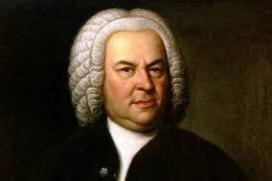
Johann Sebastian Bach
Braniborské koncerty
Dobře temperovaný klavír
Mše h moll
Air
https://www.youtube.com/watch?v=GMkmQlfOJDk

Slide 38
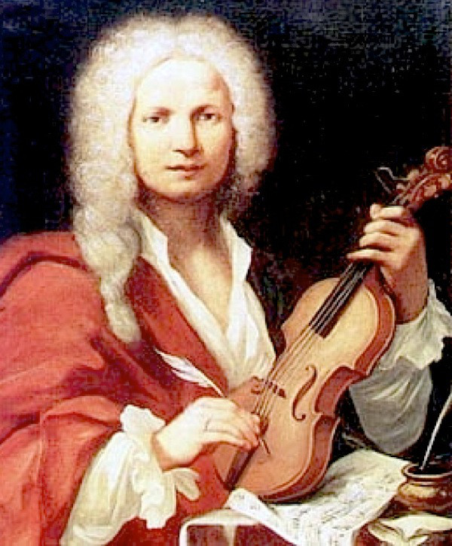
Antonio Vivaldi
Čtvero ročních dob
https://www.youtube.com/watch?v=GRxofEmo3HA

Slide 39
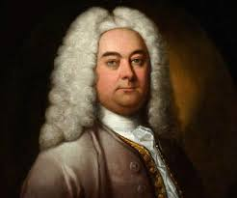
Georg Friedrich Händel
Oratoria: Mesíáš, Saul…

Slide 40
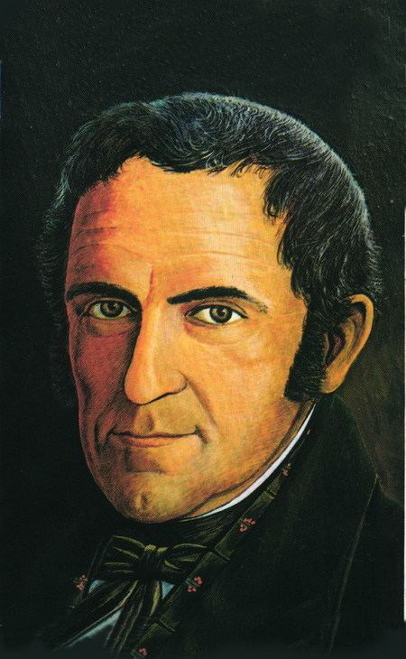
Adam Michna z Otradovic
Česká mariánská muzika
https://www.youtube.com/watch?v=urTSuTCpN9w – Chtíc aby spal
Loutna česká
https://www.youtube.com/watch?v=f9nlMXEiaZ8
Svatoroční muzika

Slide 41
Pavel Vejvanovský
Instrumentální hudba
Kroměřížská kapela olomouckého biskupa
František Václav Míča
Kapela hraběte Questenberka v Jaroměřicích
První česká opera O původu Jaroměřic

Slide 42
František a Jiří Antonín Bendové
Jan Václav Stamic
Josef Mysliveček

Slide 43
Bohuslav Matěj Černohorský
Regina Coeli
https://www.youtube.com/watch?v=tnjWKPJZCJg

Slide 44
Děkujeme za pozornost!

Slide 45
Zdroje
Vybrané kapitoly dějin kultury, A. Odehnalová, 1997
http://www.artmuseum.cz/smery_list.php?smer
http://fast10.vsb.cz/depts/226/uvod/bar.htm_id=58
https://www.youtube.com/watch?v=tnjWKPJZCJg
https://www.youtube.com/watch?v=f9nlMXEiaZ8
https://www.youtube.com/watch?v=urTSuTCpN9w
https://www.youtube.com/watch?v=GRxofEmo3HA
http://www.archslohy.estranky.cz/clanky/baroko.html
https://www.ceskatelevize.cz/porady/10353942895-olomoucke-baroko/
https://dejiny.ceskatelevize.cz/208552116230067/

